Slide 1






BREAST CANCER PREDICTION WITH RANDOM FOREST CLASIFICATION
oleh Maresya Thio Wattimena

Slide 2
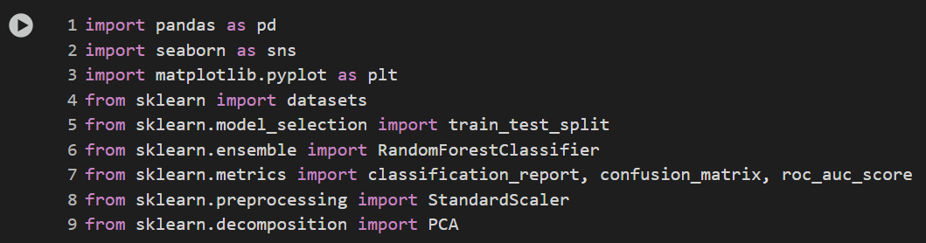
IMPORT LIBRARY
Kode pada bagian ini memuat pustaka-pustaka yang digunakan, seperti:
pandas untuk manipulasi data.
seaborn dan matplotlib.pyplot untuk visualisasi data.
sklearn untuk machine learning, termasuk dataset, pemisahan data, standarisasi, random Forest, PCA, dan valuasi model (classification report, confusion matrix, ROC AUC).

Slide 3
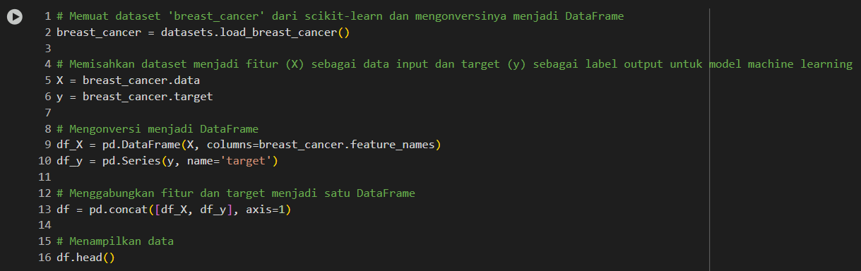

LOAD DATASET
Dataset kanker payudara bawaan dari sklearn dimuat:
Data dipisahkan menjadi fitur (X) dan target (y).
Fitur dikonversi menjadi DataFrame menggunakan pandas dengan nama kolom sesuai dataset asli.
Target ditambahkan sebagai kolom baru bernama target.

Slide 4
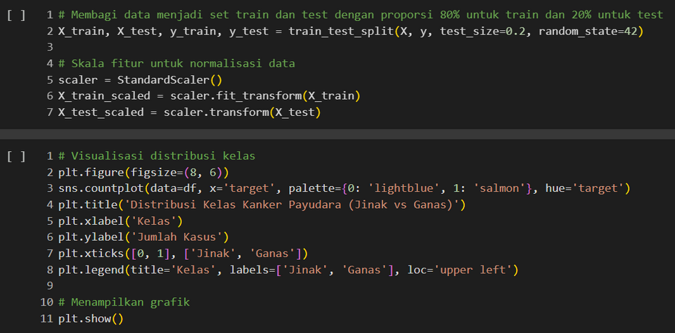
SPLIT DATA DAN SCALING FITUR
Dataset dibagi menjadi data pelatihan (80%) dan data pengujian (20%) menggunakan train_test_split. Lalu di visualisasikan dalam diagram batang.
Normalisasi fitur dengan StandardScaler:
Data pelatihan dinormalisasi.
Data pengujian dinormalisasi dengan skala yang sama.

Slide 5
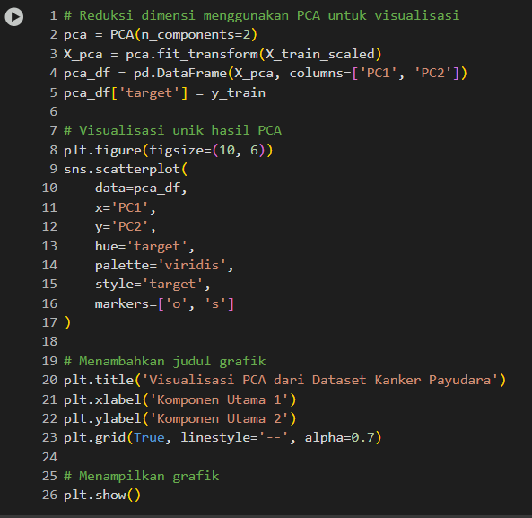
DIMENSIONALITY REDUCTION DAN VISUALISASI PCA
PCA diterapkan untuk reduksi dimensi, mengurangi fitur ke jumlah dimensi lebih kecil. Lalu komponen utama divisualisasikan untuk memetakan distribusi data dalam ruang dua dimensi.

Slide 6
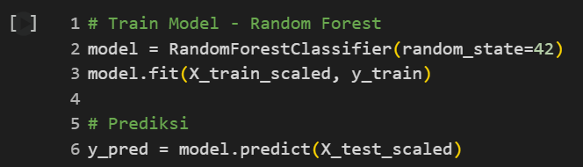
MODEL TRAINING WITH RANDOM FOREST
Model Random Forest dilatih menggunakan data pelatihan:
Parameter default digunakan.
Target (y_train) dan data yang telah dinormalisasi (X_train_scaled) digunakan untuk pelatihan.

Slide 7
MODEL EVALUATION
Data pengujian (X_test_scaled) digunakan untuk evaluasi:
Classification Report,
Confusion Matrix,
ROC AUC Score.

Slide 8
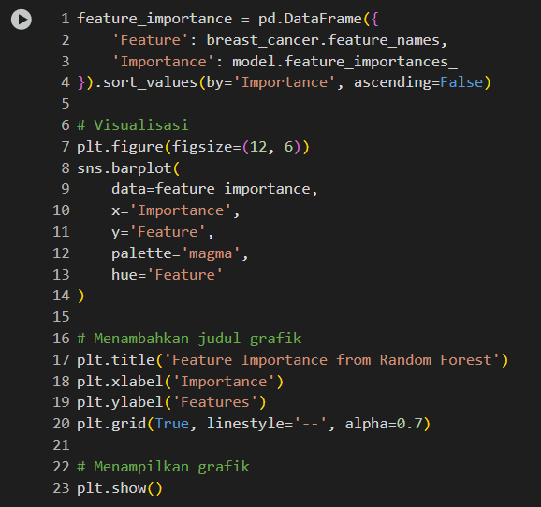
FEATURE IMPORTANCE VISUALIZATION
Visualisasi:
Pentingnya fitur ditampilkan menggunakan grafik. Hal ini menunjukkan kontribusi masing-masing fitur terhadap keputusan model.

Slide 9
TERIMA
KASIH

